Slide 1

音由心生

Slide 2
灵感来源
设计目标
目录
关键技术
CONTENTS
成果展示
应用前景

Slide 3
1
PART
灵感来源

Slide 4
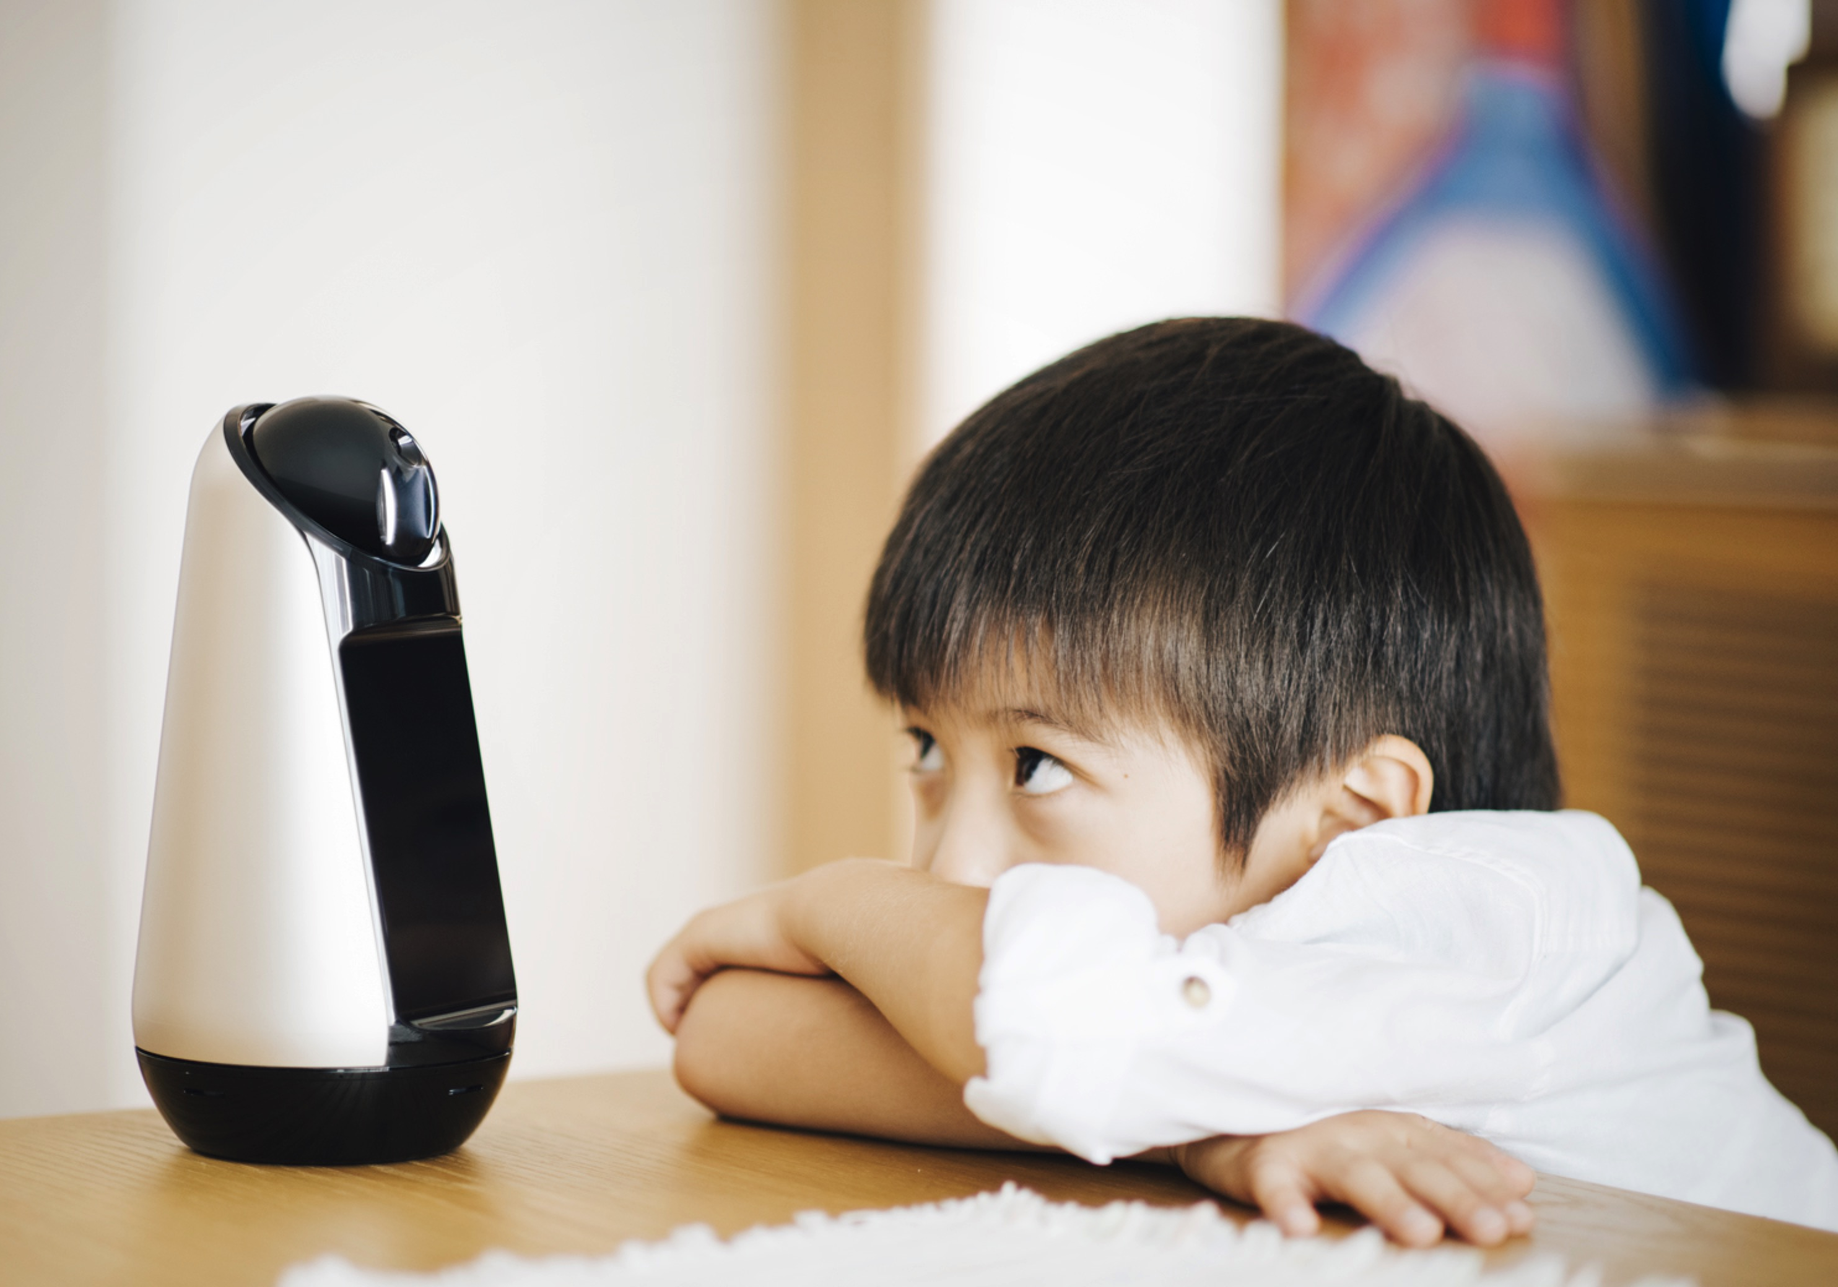
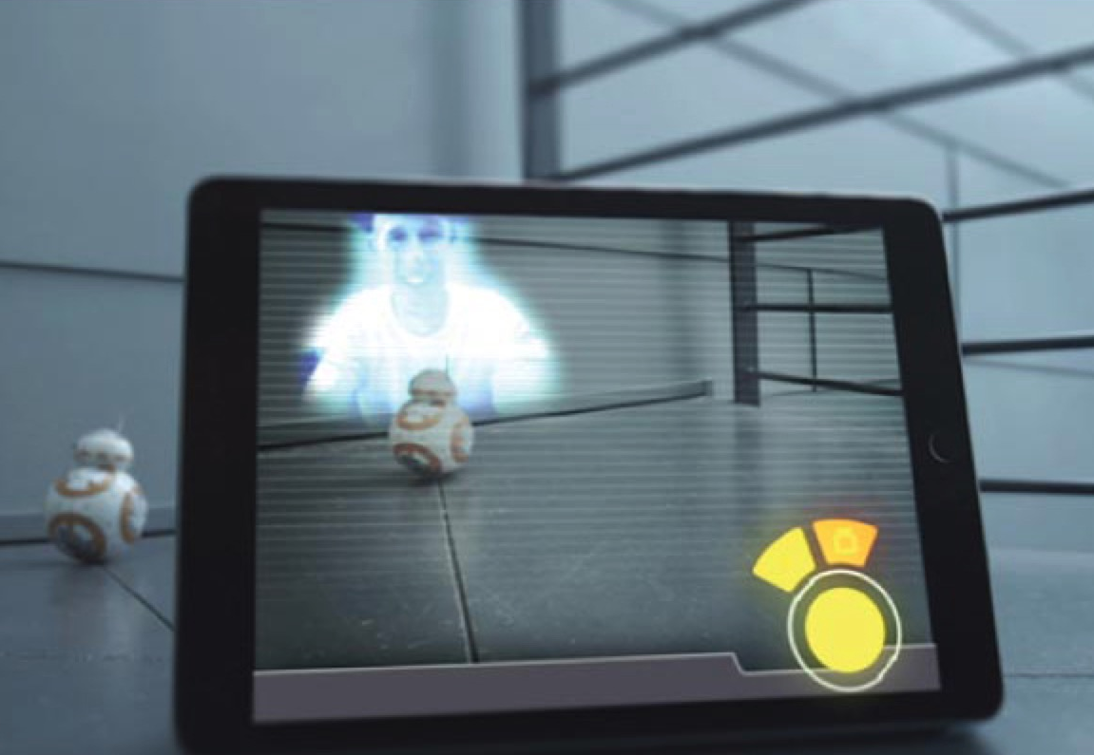
灵感来源
家庭智能音箱
图像识别、自动驾驶随着人工智能的发展大火，在将为数众多的AI技术迁移到移动端之后，智能音箱、智能机器人等等曾经淡出人们视线的物件成为了下一个突破口。小米、亚马逊、索尼相继推出了自己的AI智能音箱产品，索尼甚至将早已搁置的机器狗AIBO再度提上日程，围绕室内生活的人工智能家具似乎是未来的发展方向。目前智能音箱需要由语音输入或其他方式进行交互，音乐播放存在不便性，倘若有一个‘懂我’的机器人伙伴根据主人心情播放不同的音乐，那自然是极好的。因此‘音由心生’项目的灵感由此而来，借助移动终端、人工智能，我们脱离电脑的空间束缚，以自己想要的方式生活。
家庭机器人

Slide 5
2
PART
设计目标

Slide 6
设计目标
1. 实现目前pc端的视频流实时情感分析
2. 曲库中的音乐拥有与之对应的情感类别
3. 由摄像头捕捉到的情感信息和曲库控制播放器的音乐播放

Slide 7
项目分工
视频获取
利用OpenCV在客户端获取视频流
视频处理
前端展示
利用深度学习，实现情绪识别，同时枚举出情绪类型
前面页面展示，通过音乐播放器播放音乐
音乐分类
利用 IBM Watson Tone Analyzer对音乐进行分类，枚举音乐类型，匹配情绪与音乐

Slide 8
3
PART
关键技术

Slide 9
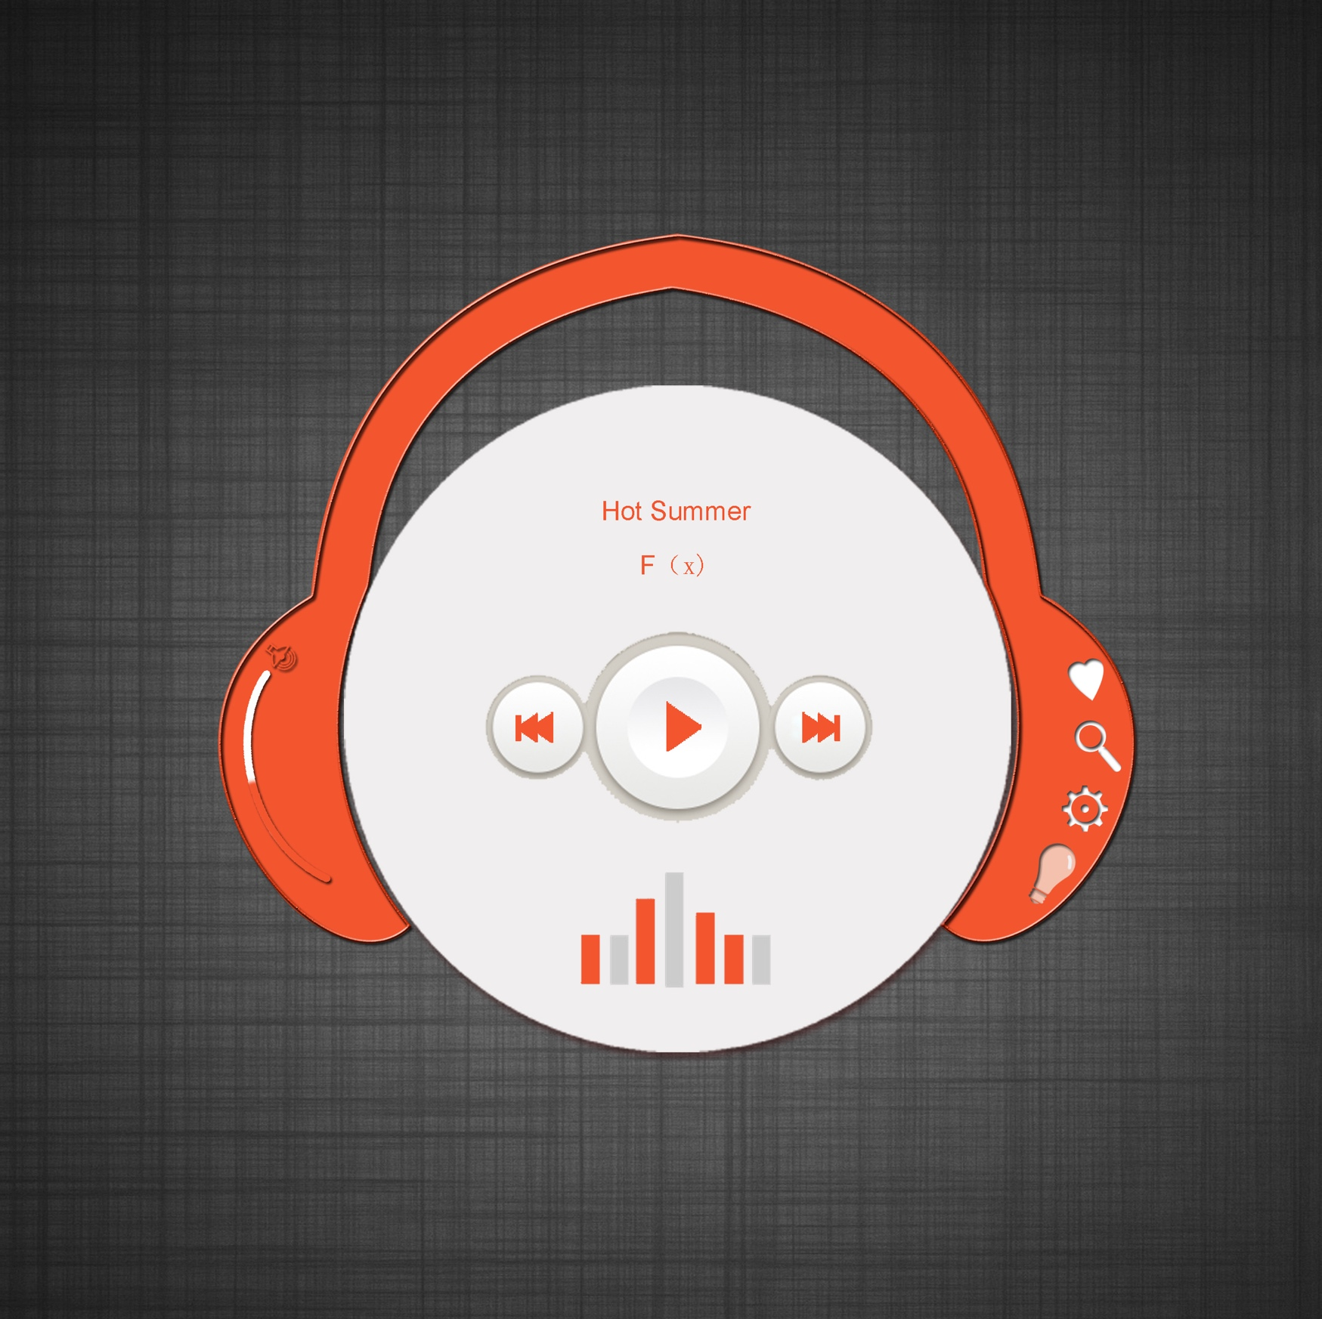

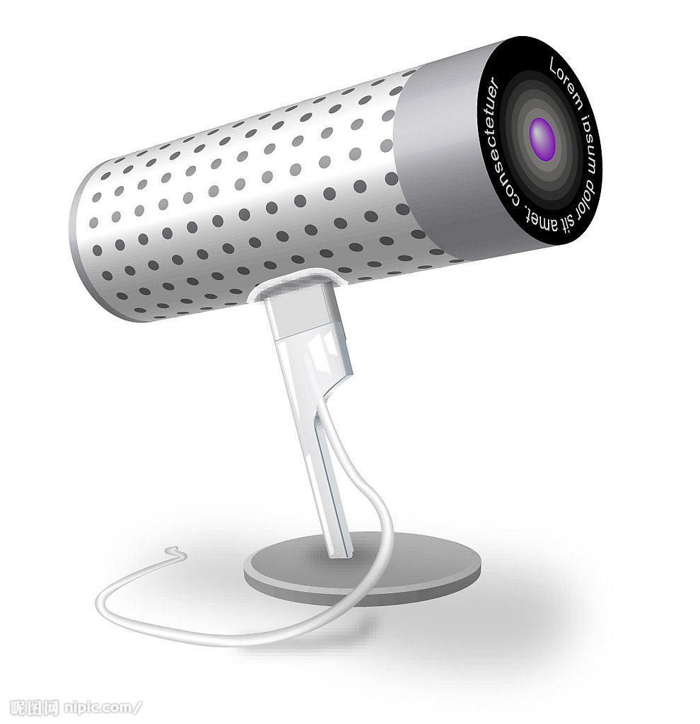
关键技术
HTTP
RPC

Slide 10
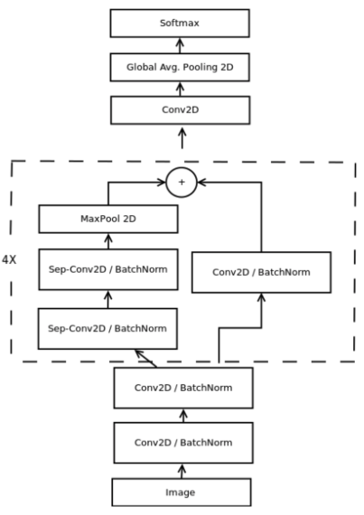
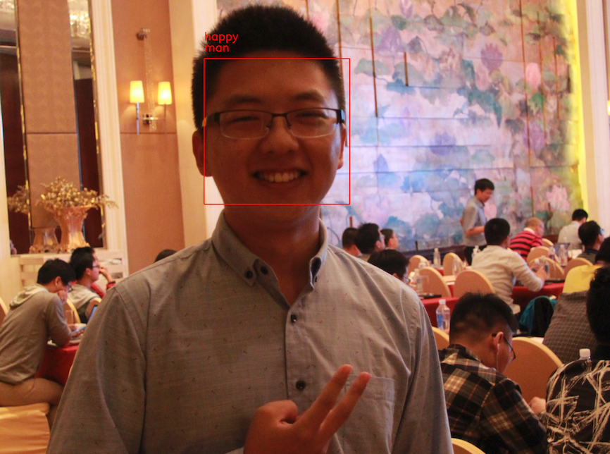
关键技术
Video emotion model

Slide 11
关键技术
Tone Analyzer
理解音乐中的情感
Watson Tone Analyze的API能够根据歌词中词语、词性、从数据中获得情感，分析不同歌曲所反映出来的作者的感情。

Slide 12
4
PART
成果展示

Slide 13
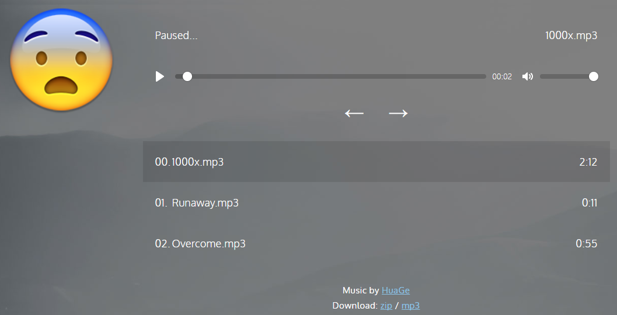
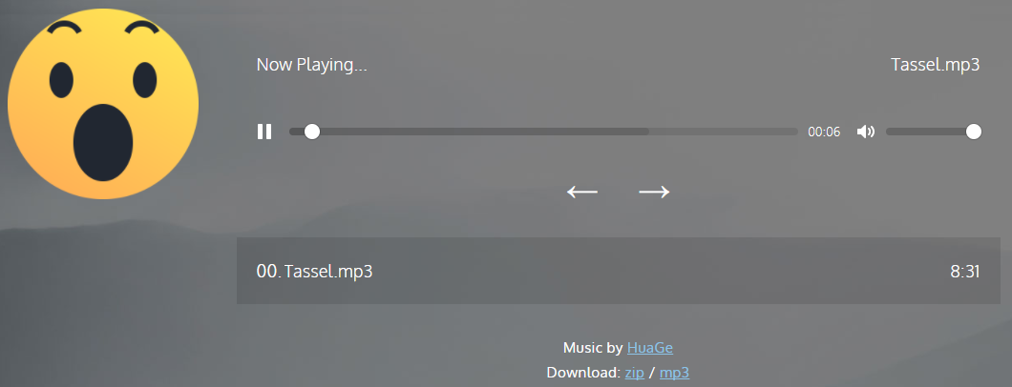
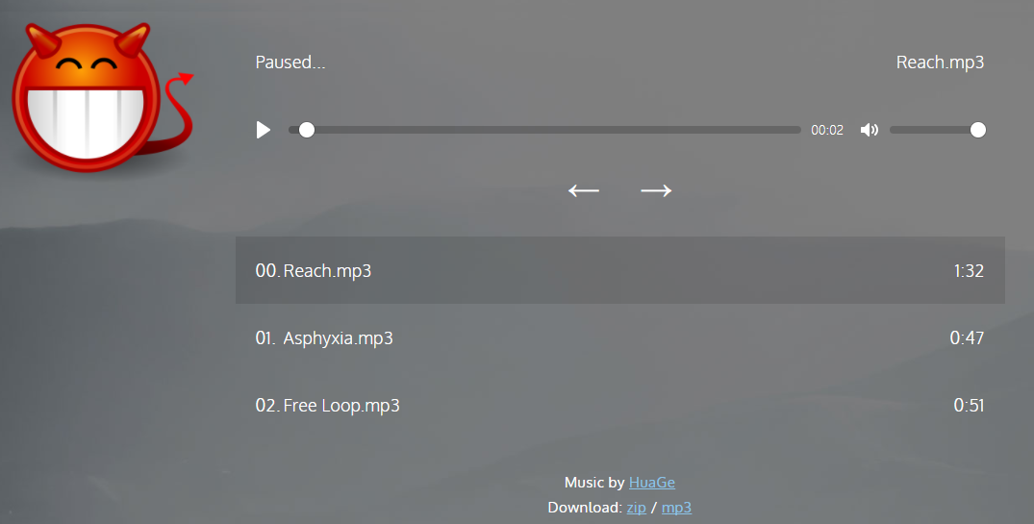
成果展示

Slide 14
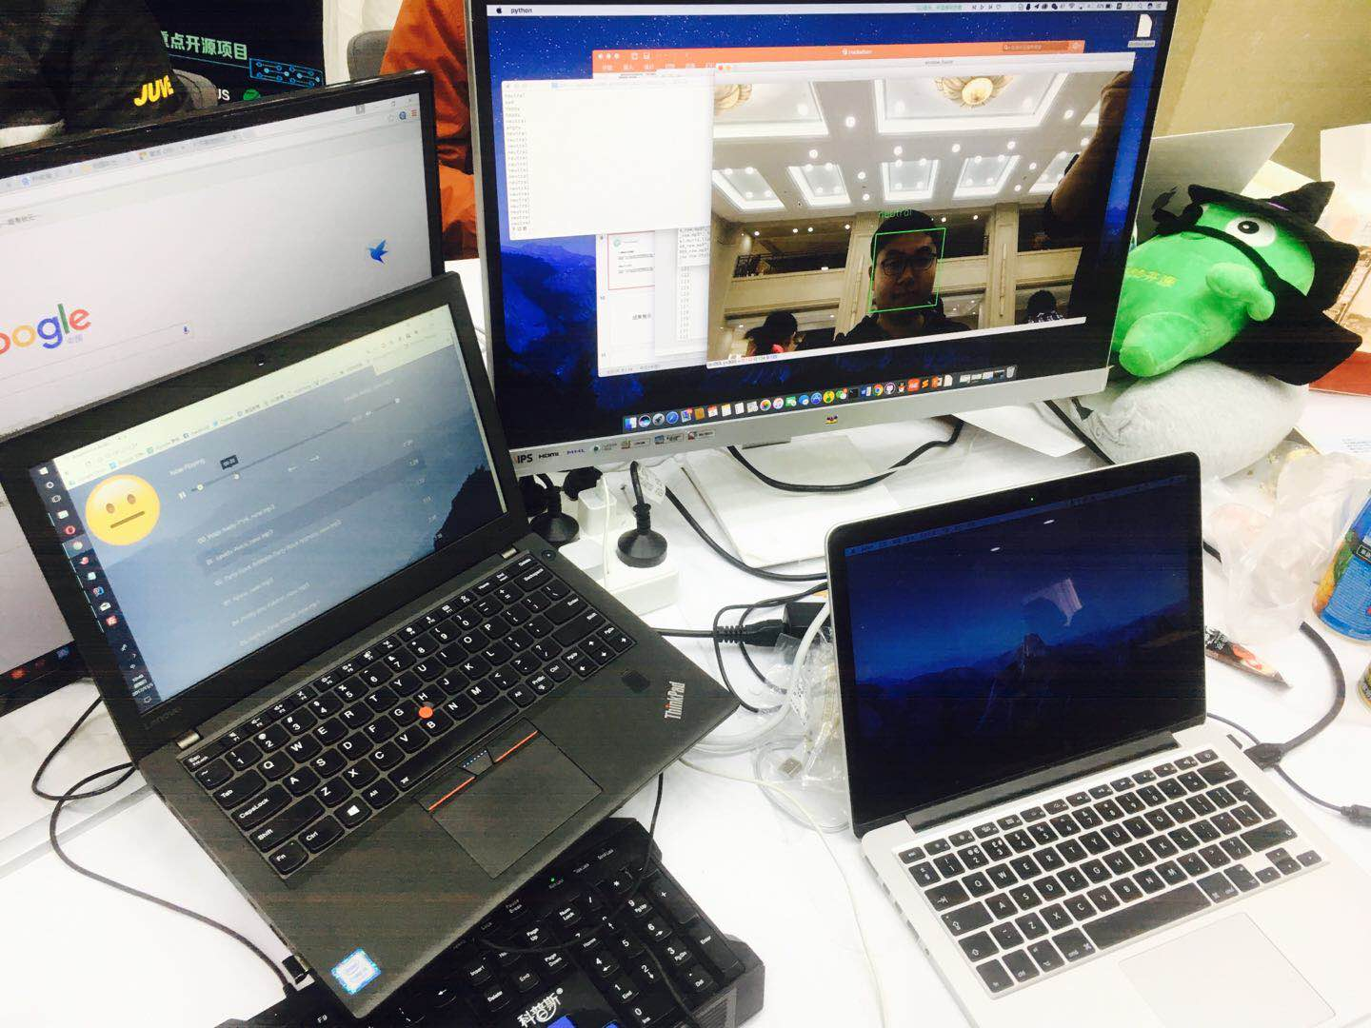
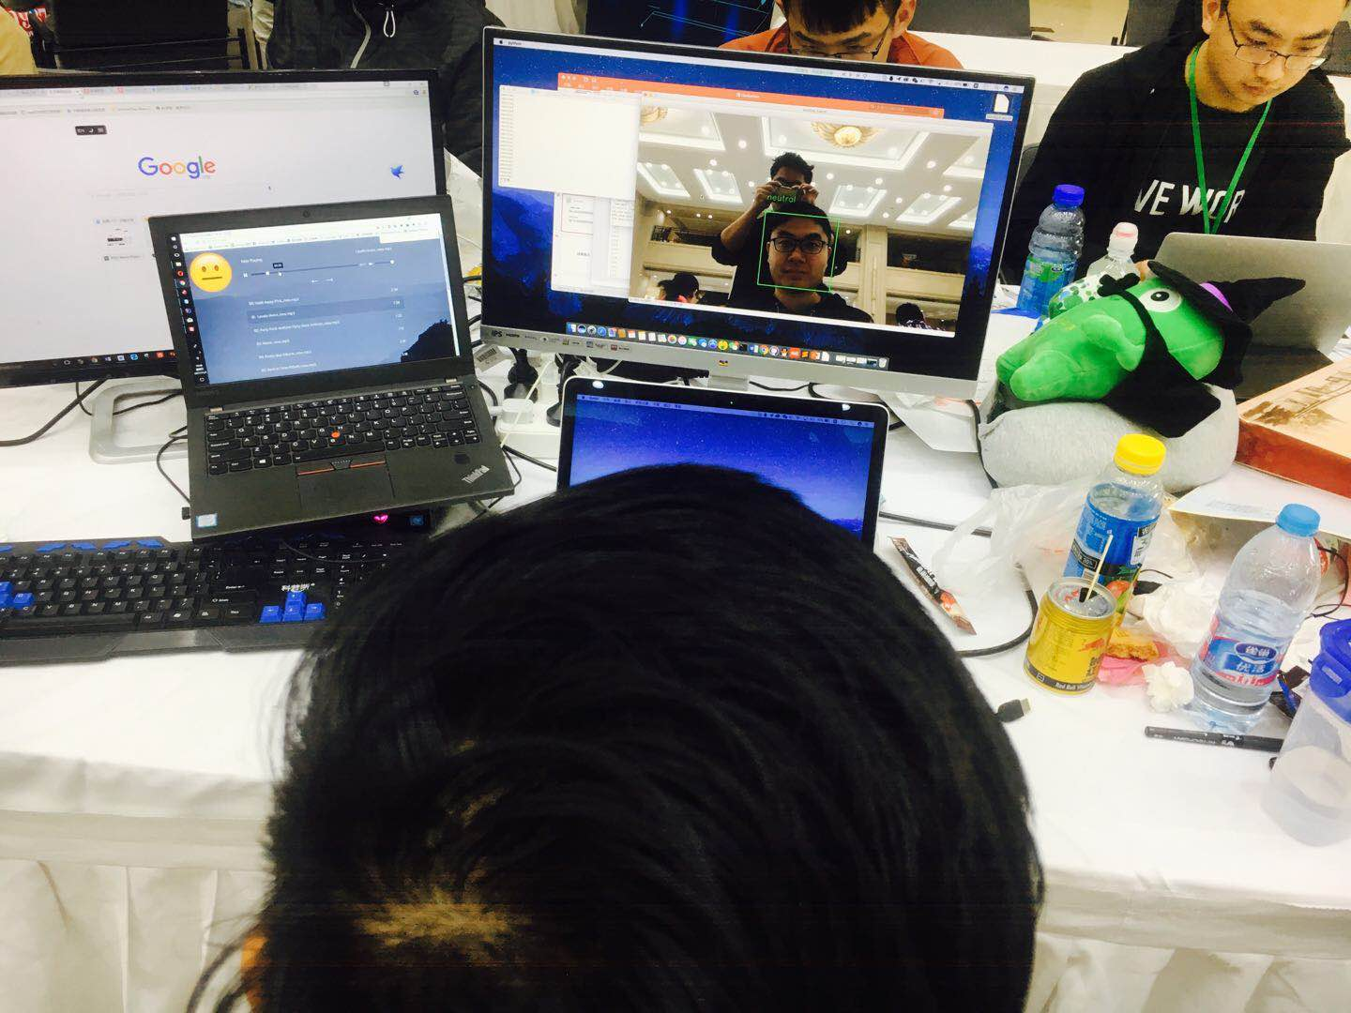
成果展示

Slide 15
5
PART
应用前景

Slide 16
应用前景
1、提高情绪识别的准确率，在表情识别的基础上增加微表情的变化检测
2、考虑提升后端的推荐算法维度，如记录客户切歌的频次以及对于音乐本身，除歌词分析之外增加音调数据分析，以更精确的进行推送。
3、考虑更多的场景实际问题，提升人在场景中的情绪判定维度很重要，传感器阵列，语音输入语义分析
4、如果真正做到获取在不同特定场景下人的情绪波动，除了背景音乐，可添加其他设备联动，场景变化，服务于智能家居乃至智慧社区，智慧城市。

Slide 17
THANKS

